Slide 1
Trường Đại học Bách khoa tp. Hồ Chí Minh
Bộ môn Toán Ứng dụng
-----------------------------------------------------------
Đại số tuyến tính
Tuần 6: Ánh xạ tuyến tính
Giảng viên Ts. Đặng Văn Vinh

Slide 2
Nội dung
---------------------------------------------------------------------------------------------------------------------------
I – Định nghĩa và ví dụ.
II – Ma trận của ánh xạ tuyến tính trong cặp cơ sở
III – Nhân và ảnh của ánh xạ tuyến tính

Slide 3

I. Định nghĩa và ví dụ
------------------------------------------------------------------------
Định nghĩa ánh xạ tuyến tính
Cho V và W là hai không gian véctơ trên cùng tập số K.
Ánh xạ tuyến tính giữa hai không gian véctơ V, W
là một ánh xạ thỏa mãn
1.
2.

Slide 4

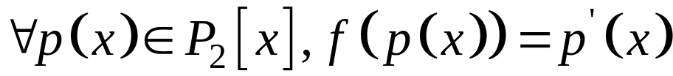
Ví dụ 1
Cho ánh xạ xác định bởi

Slide 5

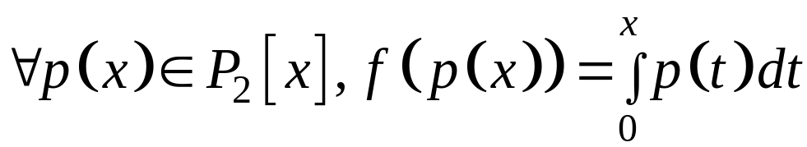
Ví dụ 2
Cho ánh xạ xác định bởi

Slide 6


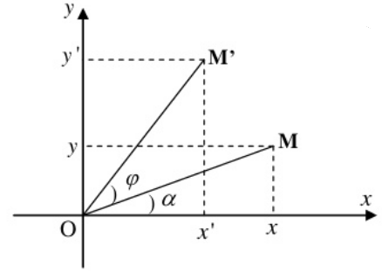
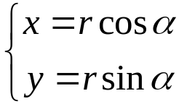
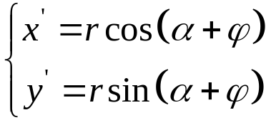
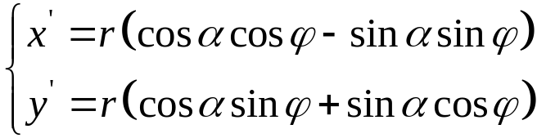
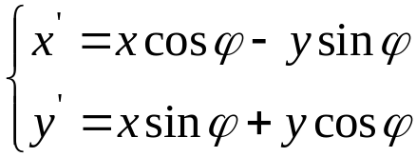
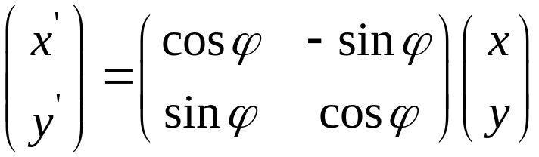
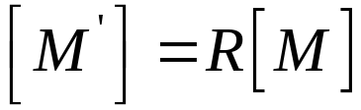
Ví dụ 3
Xét phép quay quanh gốc O một góc ngược chiều kim đồng hồ.

Slide 7


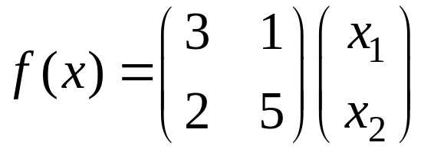

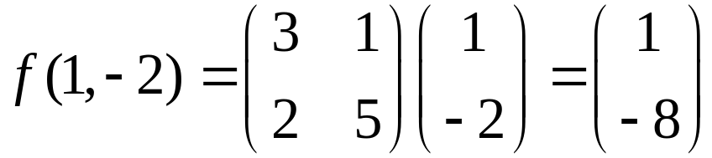
Ví dụ 4
Cho ánh xạ cho bởi
Tính

Slide 8

Cho là ánh xạ tuyến tính.
Cho E ={e₁, e₂, …, e_{n}} là tập sinh của V.
Giả sử biết f(e₁), f(e₂), …, f(e_{n}).
Đối với ánh xạ tuyến tính, nếu biết được ảnh của một tập sinh của V thì có thể tính được ảnh của mọi véctơ của V

Slide 9




Ví dụ 5
Cho ánh xạ tuyến tính , biết
2/ Tìm f (x)
1/ Tìm f (3,1,5)

Slide 10
Ví dụ 5
Cho ánh xạ tuyến tính , biết
2/ Tìm f (x)
1/ Tìm f (3,1,5)

Slide 12

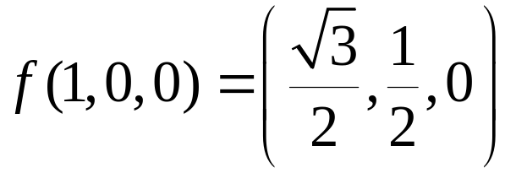
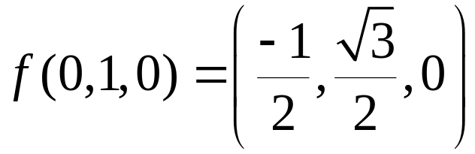

Ví dụ 6
Cho ánh xạ tuyến tính là phép quay trong không gian 0xyz quanh trục 0z một góc 30º ngược chiều kim đồng hồ nhìn từ hướng dương của trục 0z. Tìm f(x).
Ánh xạ
z
Ánh xạ f được xác định hoàn toàn nếu biết được ảnh của một cơ sở của R₃. Chọn cơ sở chính tắc
o
y
x

Slide 13




Ví dụ 7
Cho ánh xạ tuyến tính là phép đối xứng trong không gian 0xyz qua mặt phẳng . Tìm f(x).
Ánh xạ

Slide 14

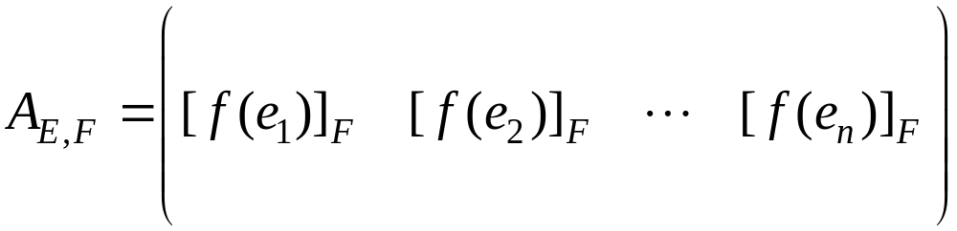
II. Ma trận của ánh xạ tuyến tính
---------------------------------------------------------------------------------------------------------------------------
Định nghĩa ma trận của ánh xạ tuyến tính.
Cho ánh xạ tuyến tính
E = {e₁, e₂, …, e_{n}} là một cơ sở của V.
F = {f₁, f₂, …, f_{m}} là một cơ sở của W.
Ma trận cở mxn với cột thứ j là tọa độ của véctơ trong cơ sở F được gọi là ma trận của f trong cặp cơ sở E và F .

Slide 15


Định nghĩa ma trận của ánh xạ tuyến tính.
Cho ánh xạ tuyến tính
E = {e₁, e₂, …, e_{n}} là một cơ sở của V.
Ma trận cở nxn với cột thứ j là tọa độ của véctơ trong cơ sở E được gọi là ma trận của f trong cơ sở E.

Slide 16

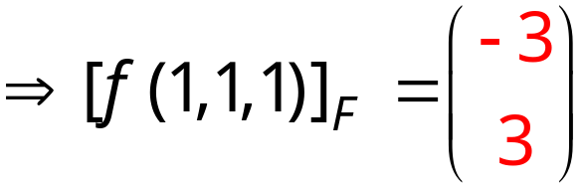

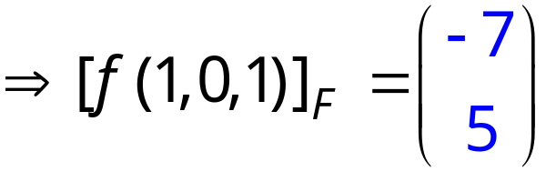

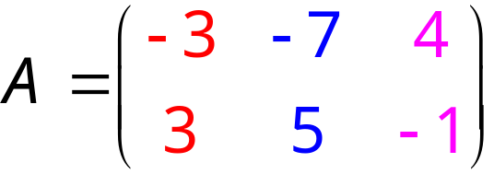
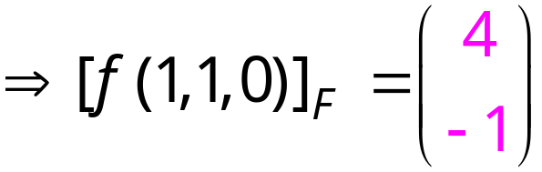

Ví dụ 8
Ánh xạ tuyến tính cho bởi
Tìm ma trận của ánh xạ tuyến tính trong cặp cơ sở
Vậy ma trận cần tìm là

Slide 17




Định lý
1. Cho ánh xạ tuyến tính . Khi đó tồn tại duy nhất một ma trận A_{E,F} cở mxn sao cho
với E và F là hai cơ sở trong V và W tương ứng.
2. Cho ma trận trên tập số K. Khi đó tồn tại duy nhất một ánh xạ tuyến tính thỏa
Chú ý: Mỗi một ánh xạ tuyến tính tương ứng duy nhất một ma trận và ngược lại.

Slide 18

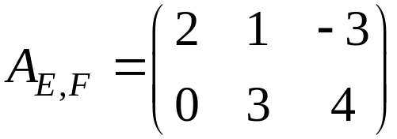
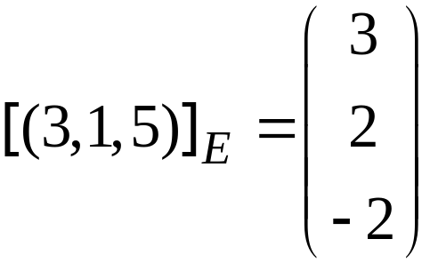

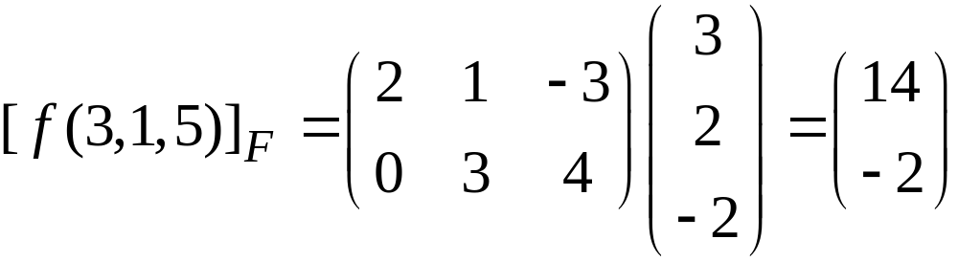
Ví dụ 9
Cho ánh xạ tuyến tính , biết ma trận của f trong cặp cơ sở
E = {(1,1,1); (1,0,1); (1,1,0)} và F = {(1,1); (2,1)} là
1. Tìm f (3,1,5)
Bước 1. Tìm tọa độ của (3,1,5) trong cơ sở E:
Bước 2. Sử dụng công thức
Bước 3. Đổi tọa độ của ảnh cần tìm sang cơ sở chính tắc.

Slide 19

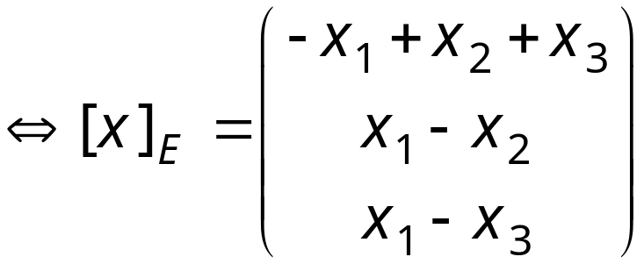
Ví dụ 9
Cho ánh xạ tuyến tính , biết ma trận của f trong cặp cơ sở
E = {(1,1,1); (1,0,1); (1,1,0)} và F = {(1,1); (2,1)} là
2. Tìm f (x)

Slide 20

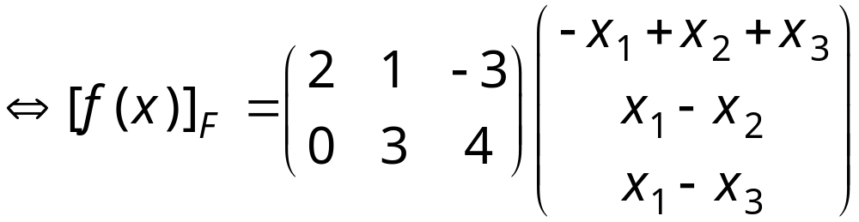
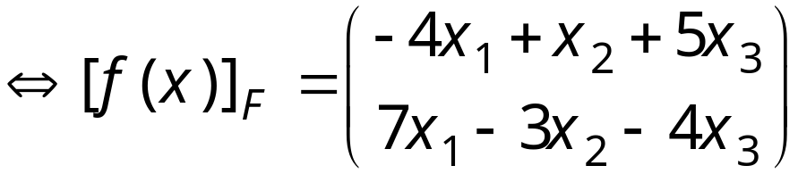
Theo công thức ta có:

Slide 21


III. Nhân và ảnh của ánh xạ tuyến tính
---------------------------------------------------------------------------------------------------------------------------
Định nghĩa nhân của ánh xạ tuyến tính
Cho ánh xạ tuyến tính.
Nhân của ánh xạ tuyến tính f là tập hợp tất cả các vectơ x của không gian véctơ V, sao cho f(x) = 0.
V
W
Kerf

Slide 22

III. Nhân và ảnh của ánh xạ tuyến tính
---------------------------------------------------------------------------------------------------------------------------
Định nghĩa ảnh của ánh xạ tuyến tính
Cho ánh xạ tuyến tính.
Ảnh của ánh xạ tuyến tính f là tập hợp tất cả các phần tử y của không gian véctơ W sao cho tồn tại để y = f(x).
V
W
Imf

Slide 23
Định lý
Cho ánh xạ tuyến tính
1. Nhân của ánh xạ tuyến tính f là không gian con của V.
2. Ảnh của ánh xạ tuyến tính f là không gian con của W.
3. dim(Kerf) +dim(Imf) = dim (V)

Slide 24





Mệnh đề
Ảnh của ánh xạ tuyến tính là không gian con được sinh ra bởi ảnh của một tập sinh của V.
Chứng minh.
Giả sử tập sinh của V là
Vì x thuộc V nên x là thtt của E.
Ánh xạ f là tuyến tính nên ta có
sinh ra y.
Lập ma trận, dùng bđsc đối với hàng đưa về bậc thang, kết luận:

Slide 25

Các bước tìm ảnh của ánh xạ tuyến tính.
1. Chọn một tập sinh của V là
2. Tìm
3.

Slide 26

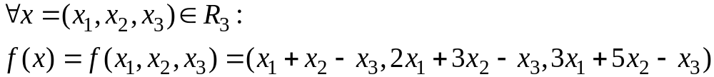


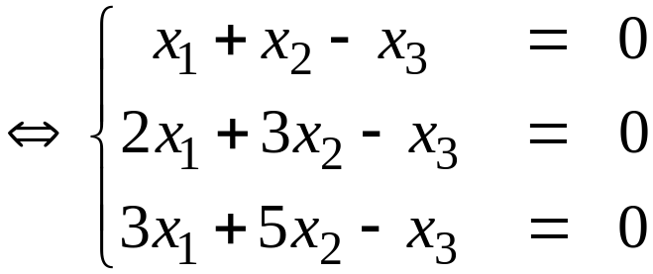



Ví dụ 13
Cho ánh xạ tuyến tính , biết
1. Tìm một cơ sở và tính số chiều của Kerf.
Vậy E={(2,-1,1)} là tập sinh và cũng là cơ sở của Kerf
dim(Kerf) = 1.

Slide 27

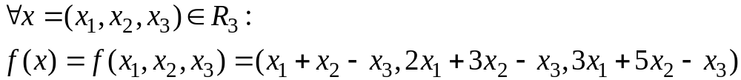
Ví dụ 13
Cho ánh xạ tuyến tính , biết
2. Tìm một cơ sở và tính số chiều của Imf.
Chọn cơ sở chính tắc của R₃ là
Ảnh của ánh xạ tuyến tính là không gian con được sinh ra bởi ảnh của một cơ sở (tập sinh) của R₃.

Slide 28
Ví dụ 10
Cho ánh xạ tuyến tính là phép quay trong không gian 0xyz quanh trục 0z một góc 30º ngược chiều kim đồng hồ nhìn từ hướng dương của trục 0z.
Tìm nhân và ảnh của ánh xạ tuyến tính này.
z
o
y
x

Slide 29
Ví dụ 11
Cho ánh xạ tuyến tính là phép chiếu vuông góc trong không gian 0xyz lên mặt phẳng . Tìm Imf và Kerf

Slide 30
Ví dụ 12
Cho ánh xạ xác định bởi
Tìm Imf và Kerf

Slide 31





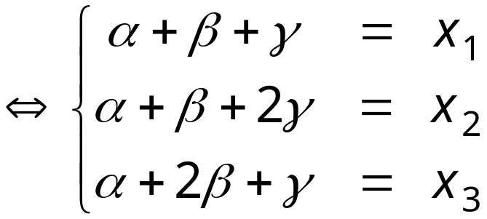
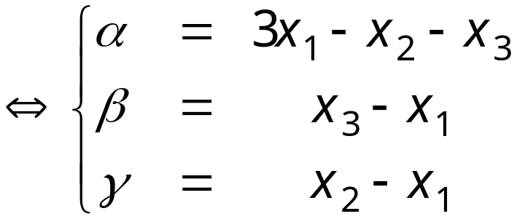




Ví dụ 14
Cho ánh xạ tuyến tính , biết
1. Tìm cơ sở và chiều của Kerf.
Cách 1(thường sử dụng).
Hệ thuần nhất
Cơ sở của Kerf E={(2,1,4)}, dim(Kerf) = 1.

Slide 32


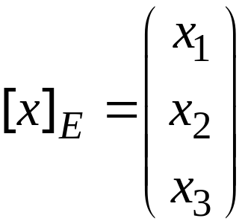


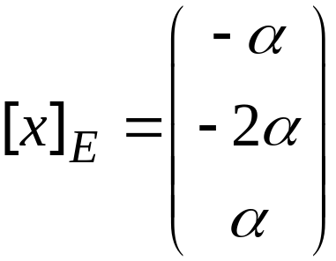
Cách 2. Chọn cơ sở
Giả sử tọa độ của x trong E là
Hệ thuần nhất, giải ra có
Cơ sở của Kerf E={(2,1,4)}, dim(Kerf) = 1.

Slide 33

Ví dụ 14
Cho ánh xạ tuyến tính , biết
2. Tìm cơ sở và chiều của ảnh Imf.
Chọn cơ sở của R₃ là
Ảnh của ánh xạ tuyến tính là không gian con được sinh ra bởi ảnh của một cơ sở (tập sinh) của R₃.
Lập ma trận, dùng bđsc đối với hàng đưa về bậc thang, kết luận:
Cơ sở: E={(1,2,1), (0,1,1)}

Slide 34

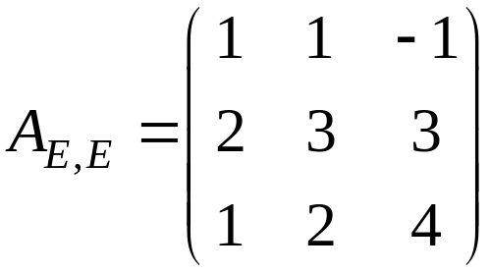



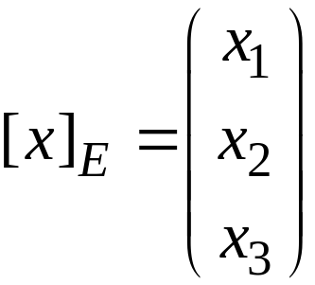
Ví dụ 15
Cho là ánh xạ tuyến tính, biết ma trận của f trong cơ sở E = {(1,1,1); (1,0,1); (1,1,0)} là
1. Tìm f (2,3,-1)
2. Tìm cơ sở và chiều của nhân Kerf.
Cách 1. Để tìm kerf, có thể tìm f(x) rồi làm tiếp.
Cách 2.
Giả sử

Slide 35
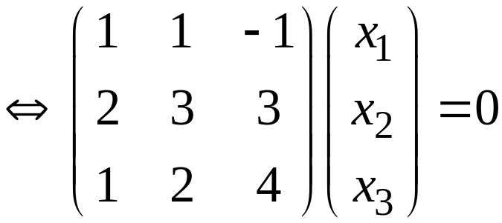
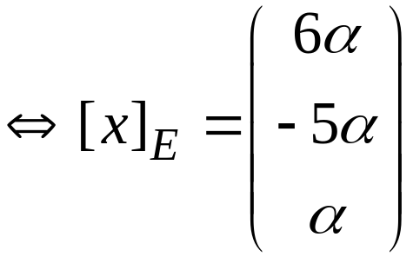





II. Ma trận của ánh xạ tuyến tính
------------------------------------------------------------------------------------------------
Vậy là tập sinh và cũng là cơ sở của Kerf.

Slide 36
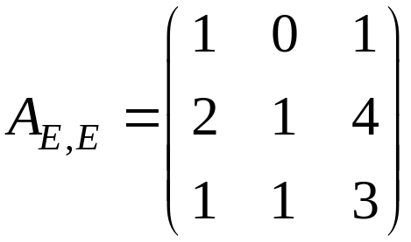
II. Ma trận của ánh xạ tuyến tính
---------------------------------------------------------------------------------------------
Ví dụ
Cho là ánh xạ tuyến tính, biết ma trận của f trong cơ sở E = {(1,1,1); (1,1,0); (1,0,0)} là
1. Tính f (4,3, 5)
2. Tìm cơ sở và chiều của Imf.

Slide 37











II. Nhân và ảnh của ánh xạ tuyến tính
--------------------------------------------------------------------------------------------------------
Ví dụ
Tìm một ánh xạ tuyến tính , biết
Chú ý: lời giải không duy nhất!

Slide 38

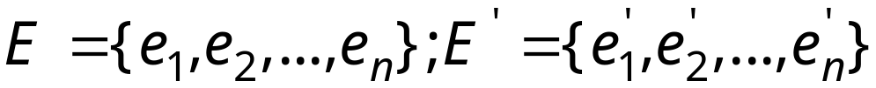
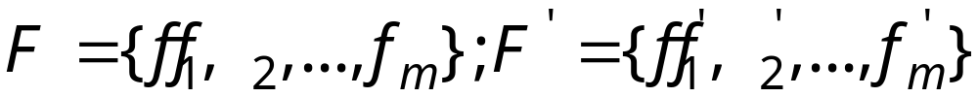


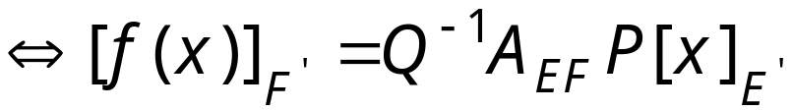
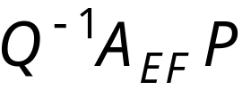
III. Ma trận chuyển cơ sở, đồng dạng
---------------------------------------------------------------------------------------------------------------------------
Cho ánh xạ tuyến tính
Cho hai cơ sở của V:
Cho hai cơ sở của W:
Giả sử P là ma trận chuyển cơ sở từ E vào E’.
Q là ma trận chuyển cơ sở từ F vào F’.
A là ma trận của ánh xạ tuyến tính f trong cặp cơ sở E và F.
Khi đó là ma trận của f trong cặp cơ sở E’ và F’.

Slide 39
III. Ma trận chuyển cơ sở, đồng dạng
---------------------------------------------------------------------------------------------------------------------------
Tóm tắt slide vừa rồi trong sơ đồ như sau:
E
A
F
P
Q
Q⁻¹AP
E’
F’
Chú ý: Q là ma trận chuyển cơ sở từ F sang F’, nên Q khả nghịch.

Slide 40

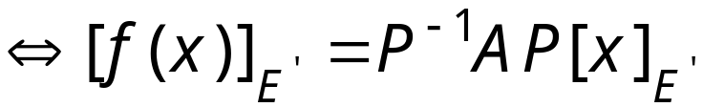

III. Ma trận chuyển cơ sở, đồng dạng
---------------------------------------------------------------------------------------------------------------------------
Cho ánh xạ tuyến tính
Cho hai cơ sở của V:
Giả sử P là ma trận chuyển cơ sở từ E vào E’.
A là ma trận của ánh xạ tuyến tính f trong cơ sở E.
Khi đó là ma trận của f trong cơ sở E’.
E
A
E
P
P
P⁻¹AP
E’
E’

Slide 41


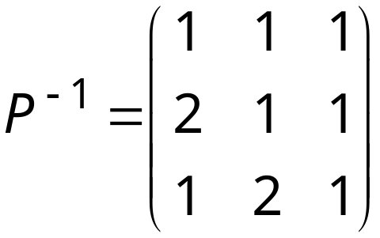
III. Ma trận chuyển cơ sở, đồng dạng
---------------------------------------------------------------------------------------------------------------------------
Ví dụ
Cho là ánh xạ tuyến tính, biết ma trận của f trong cơ sở E = {(1,2,1); (1,1,2); (1,1,1)} là
Tìm ma trận của ánh xạ tuyến tính trong cơ sở chính tắc.
Cơ sở chính tắc:
Giả sử ma trận chuyển cơ sở từ E sang F là P.
Ma trận cần tìm là
Tìm ma trận P lâu. Các cột của P là tọa độ của các các véctơ của F trong E.
Ma trận là ma trận chuyển từ F sang E.

Slide 42

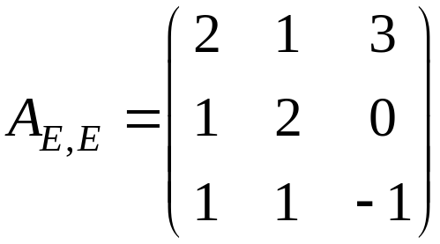
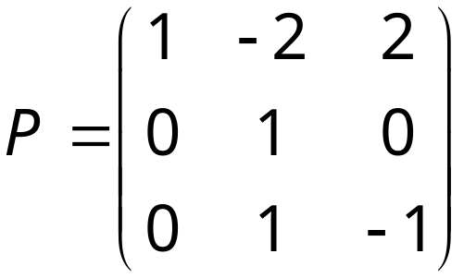
III. Ma trận chuyển cơ sở, đồng dạng
---------------------------------------------------------------------------------------------------------------------------
Ví dụ
Cho là ánh xạ tuyến tính, biết ma trận của f trong cơ sở là
Tìm ma trận của f trong cơ sở
Giả sử ma trận chuyển cơ sở từ E sang F là P.
Ma trận cần tìm là
Tìm ma trận P. Các cột của P là tọa độ của các các véctơ của F trong E.

Slide 43

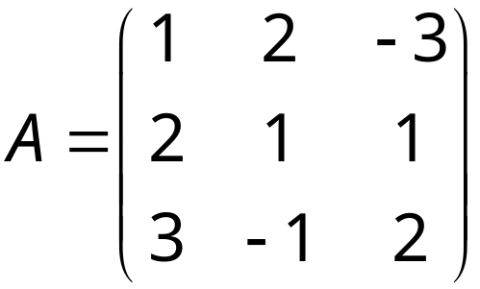
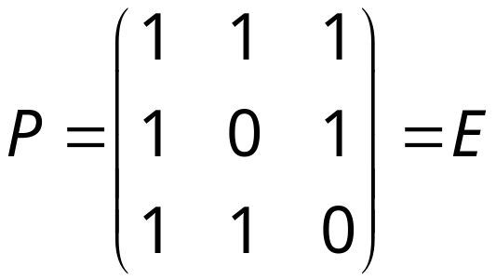

Ví dụ
Ánh xạ tuyến tính cho bởi
Tìm ma trận của ánh xạ tuyến tính trong cơ sở
ctắc
A
ctắc
P
P
P⁻¹AP
E
E

Slide 44
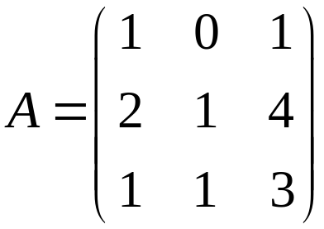

Ví dụ
Cho là ánh xạ tuyến tính, biết ma trận của f trong cơ sở E = {(1,2,1); (1,1,2); (1,1,1)} là
Tìm ma trận của f trong cơ sở
E
A
E
P
P
P⁻¹AP
E’
E’
Ma trận chuyển cơ sở từ E sang E’:
P=E⁻¹E’
Ma trận của f trong E’:

Slide 45
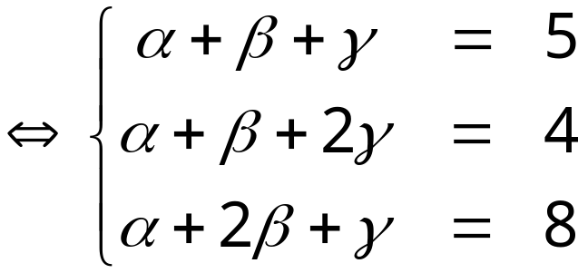
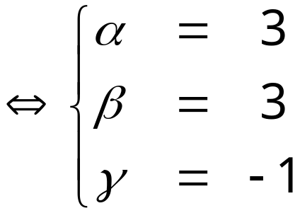

Ví dụ
Cho ánh xạ tuyến tính , biết
1. Tìm f(5,4,8)
Cách 1:

Slide 46

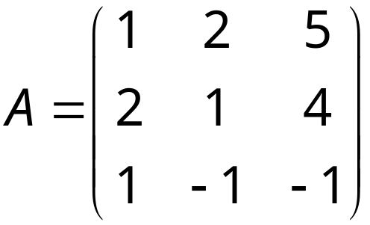


Cách 2:
E
A
ctắc
I
P
AE⁻¹
ctắc
ctắc
Chọn
Ma trận của f trong E và chính tắc là:
Ma trận của f trong chính tắc là:
Suy ra
Tại sao chọn sơ đồ như trên?

Slide 47
Kết luận: sử dụng sơ đồ một cách khéo léo có thể dùng máy tính
casio để giải mọi bài toán trong chương này nhanh chóng.

Slide 48

III. Ma trận chuyển cơ sở, đồng dạng
---------------------------------------------------------------------------------------------------------------------------
Định nghĩa hai ma trận đồng dạng
Cho hai ma trận vuông A và B cấp n trên cùng trường K.
A và B được gọi là đồng dạng nếu tồn tại ma trận khả nghịch P sao cho P⁻¹ A P = B.
Hệ quả
Cho ánh xạ tuyến tính
A là ma trận của ánh xạ tuyến tính f trong cặp cơ sở E, E.
B là ma trận của ánh xạ tuyến tính f trong cặp cơ sở F, F.
Khi đó A và B là hai ma trận đồng dạng.

